Slide 1
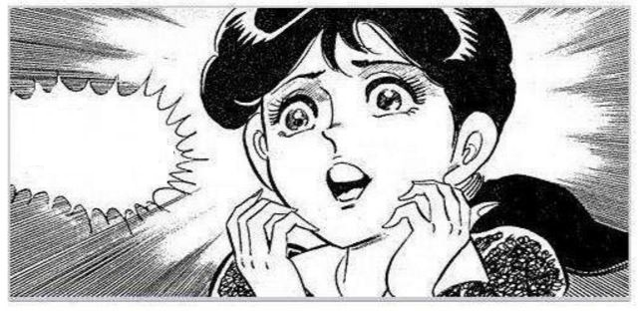
1.0.3v
팁
어머!
이건 봐야해~
슬라이드 모드(f5)로 보세요
다보시고, 슬라이드 설명도 봐주세요.
Notes:
전반적으로 이클립스의 팁과 내가 생각하는 개발에 관한 여러가지를 담아봤습니다.

Slide 2
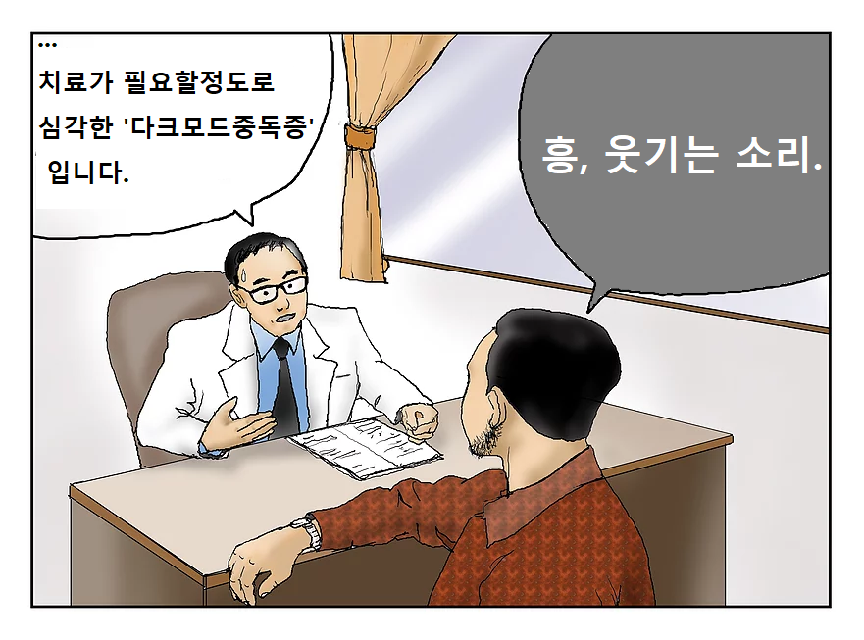
제가 다크모드 환자라서 배경이 회색입니다.
인쇄하진 마세요.
흑백출력으로 하면 되긴 합니다.
Notes:
흑백출력으로 하면 되긴 합니다.

Slide 3
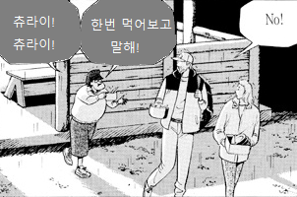
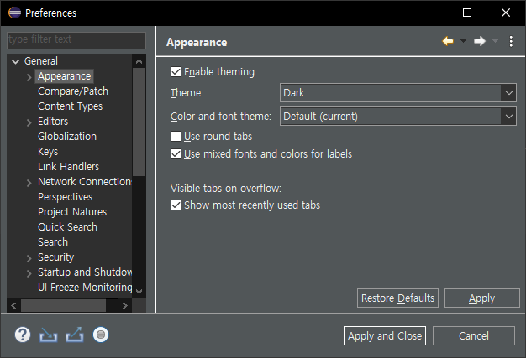
다크모드 사용하기
이클립스 상단 Window-Preferences-General–Appearance-Theme Dark로 설정
(다크모드 잡상인) 모니터의 수명에 직결 되는 백색소자
의 수명을 아끼며, 밝기를 높이지 않아도 잘 보이고,
눈이 편안해서 오래 봐도 눈이 피로 하지 않고, 시인성
이 높아 코드 찾기도 편합니다.
다른 테마도 적용해보고
눈에 맞는 테마를 선택합시다.
Notes:
(다크모드가 아니더라도) 찾아보면 좋은 테마가 많습니다.
이클립스도 되는진 모르겠지만, 테마를 직접만들고 공유해서 쓰는 사람도 많이 봤습니다.
나중에 다른 IDE를 쓰게되더라도 눈에 잘맞는 테마를 찾아서 눈의 피로를 줄이고, 개발 편의성을 챙깁시다.

Slide 4
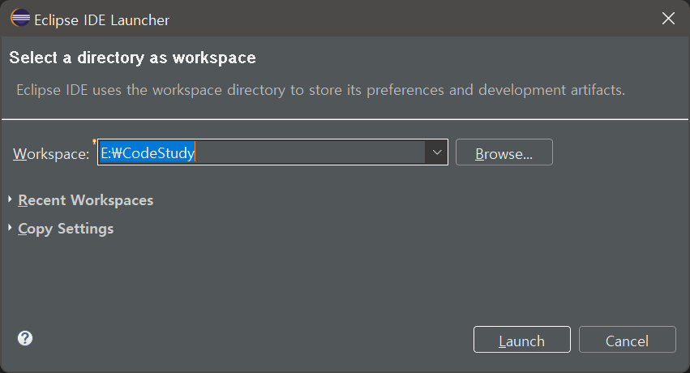
워크스페이스 변경
이클립스 좌측상단 File-Switch Workspace-Other…
워크스페이스는 내가 작업하는 파일이 저장되고,
.metadata에 내 사용환경까지 저장되는 폴더입니다.
이를 USB나 외장하드로 구성해서
내 작업파일과 설정을 유지하며 작업할 수 있습니다.
다른 언어의 IDE는 네트워크 위치를 허용하나,
이클립스는 안되는 모양입니다(NAS는 됩니다). USB를 사용합시다.
(네트워크 위치가 된다는 것은 인터넷만 되면 어디서든지 내환경을 불러올 수 있다는 말입니다.)
Notes:
.metadata같은 앞에 . 이붙은 파일은 숨김파일 입니다. 숨김폴더 해제를 합시다.(검색)
.metadata는 지우면 이클립스의 모든 기능(개인설정)이 초기화됩니다.(설정잘못건드렸는데 먼지 모르겠으면 최후의 수단으로 지웁니다.)
반대로 이걸 복사해두면 환경을 옮겨도 일괄된 환경에서 할 수 있습니다.
워크스페이스를 이동식디스크나 네트워크 드라이브로 구성하면, 기기마다 개발환경을 설정하고 자료를 옮기는 번거로움이 없어집니다.
JDK와 이클립스만 깔면 됩니다.(환경변수 꼭해야하는 걸로 착각하는데 CMD에서 돌릴거 아니면 안해도됩니다.하지마세요.)
이렇게 하면 느려지는거 아니냐고 하신분 있으셨는데, 이클립스가 C:에 설치되있으면 실행은 C: 드라이브에서 진행되기에 처음 불러올때(스크립트 열때를 말합니다.)나 저장할때 조금 느릴 수 있습니다.
실행이나 컴파일은 C:에서 하기에 느리거나 하진않으니 걱정말고 이동식에 구성합시다.
대신 USB 잃어버리면 모든것을 잃습니다. (ㅇ_ㅇ) 오...이런
(선생님의 경우엔 외장하드에 이클립스도 깔아서 아에 외장하드에서 돌리십니다. (이경우엔 외장하드가 느린거면 개발속도가 느릴수있습니다. 외장SSD를 씁시다.) 그런식으로하면 컴퓨터에 JDK만 깔면 더이상 깔게 없어집니다. (걍 JDK1.8.exe도 USB에 담아둡시다. 환경 옮길때 마다 깝시다.))
후에 말 할 GIT토큰도 UBS에 저장합시다.

Slide 5
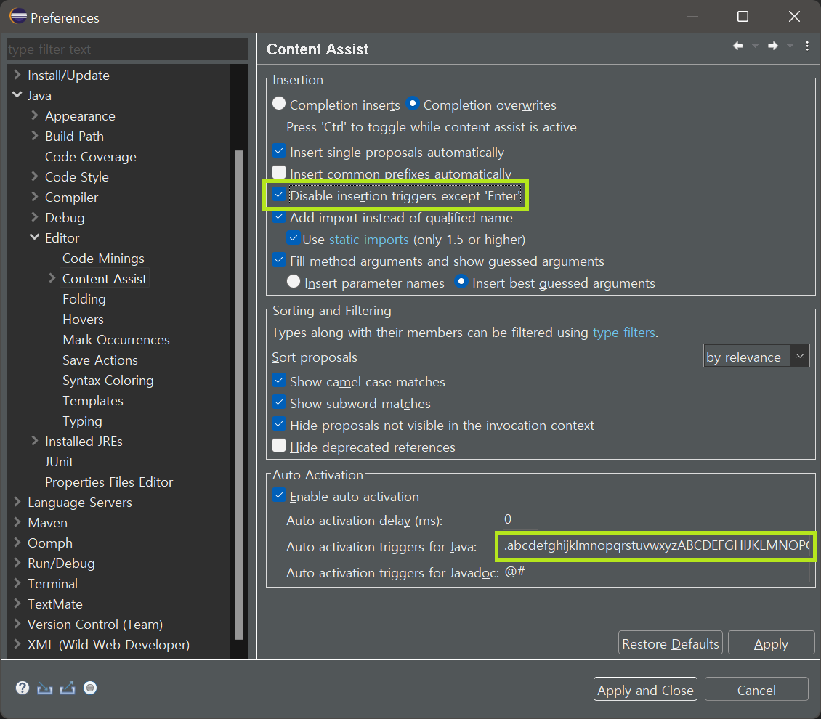
자동완성 설정하기
Java-Editor-Content Assist
우선, 자동완성을 킬 트리거에 모든 알파벳을 추가합니다.
이제 . 이나 Ctrl+Space 없이도 자동완성 창이 뜹니다.
이렇게 설정할 시 자동완성이 필요 없어도 될 수 있는데,
이때를 위해 상단에 ‘Enter로만 자동완성’을 체크 할 시
이를 방지할 수 있습니다.
Notes:
트리거에 기본적으로 . 이 있는데 이건 지우시면 안됩니다.
개발을 하다보면 자동완성이 지멋대로 될때가 있습니다.
저는(저만) 이걸 ‘자동완성 난사 현상(Auto Make Ziral Situation)’ 이라고 하는데요.
Enter로만 자동완성을 하게 되면 이런 현상이 없어집니다.
이제 Ctrl Space는 자동완성 할수있는 목록을 보여주는 키가 됩니다.
물론 Enter로만 자동완성을 하기때문에 다른키로는 더이상 자동완성이 되지 않습니다.

Slide 6
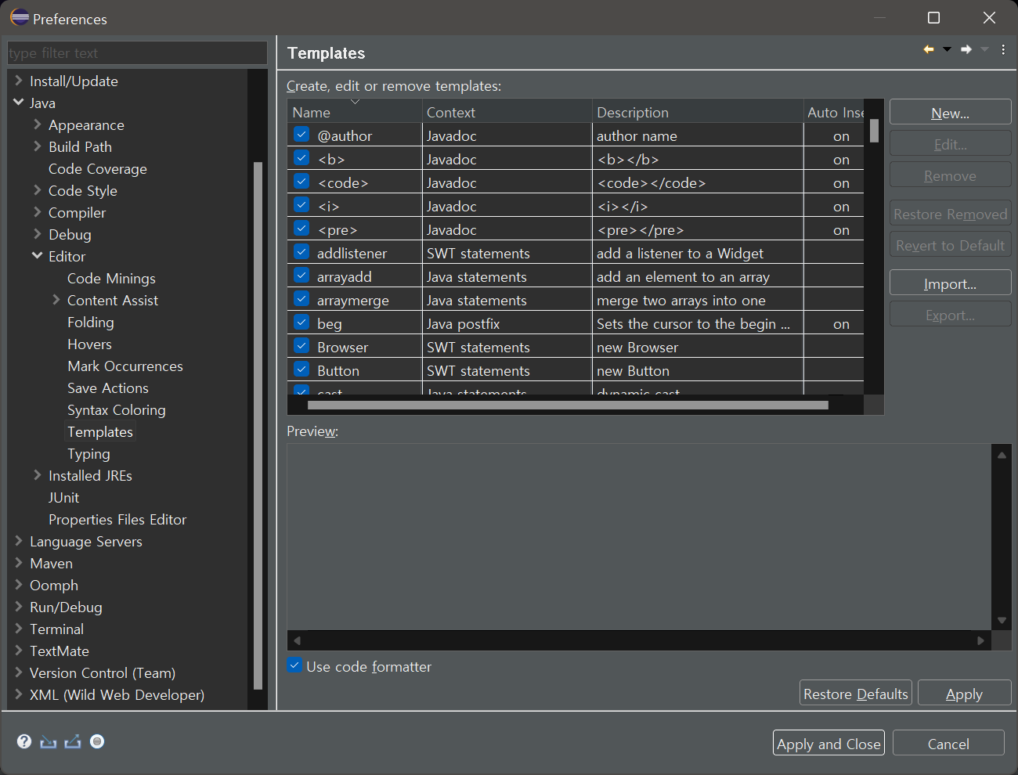
템플릿 활용하기
Java-Editor-Templates
자동완성 되는 키워드들을
설정할 수 있습니다.
자주 쓰는 키워드를 더 짧은 키워드로 바꾸고
자주 쓰는 문장을 템플릿에 추가하여
빠르게 코드를 작성합시다.
Ex) sysout > sout
Notes:
sysout말고도 for , while, if 같은건 기본적으로 등록되어있습니다. 하지만 조금 사용법을 익혀야 할수 있는데요.
같은 키워드로도 추가가 되니, 이미 만들어져 있는거 지우지말고, 추가하면 본인이 만든게 젤위로 올라갑니다.
순서를 바꾸면 방향키로 옮기면 사용할 수 있습니다.
무슨얘긴지 모르겠다면 for을 치고,방향키 위아래로 움직여봅시다.
여러가지 for문이 기본적으로 등록되어있습니다.

Slide 7
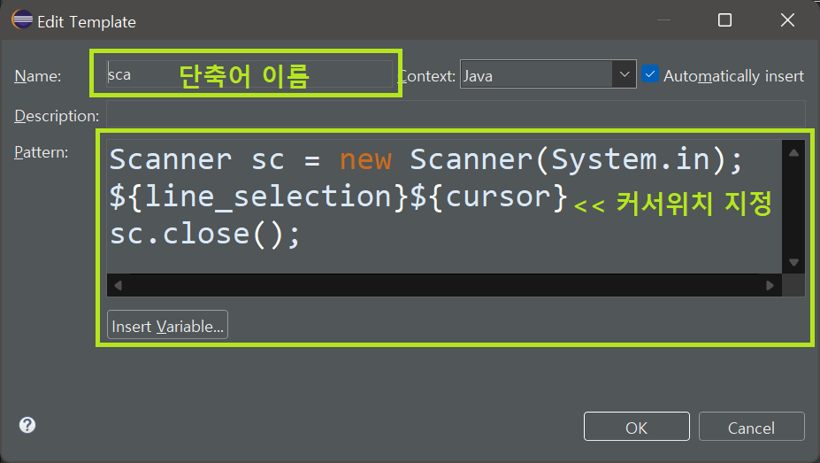
템플릿 활용하기
(Scanner를 추가한 모습)
Notes:
이름을 너무짧게 지어도 문제될 수 있습니다. 3자리나 적어도 2자리 이상으로 합시다.

Slide 8
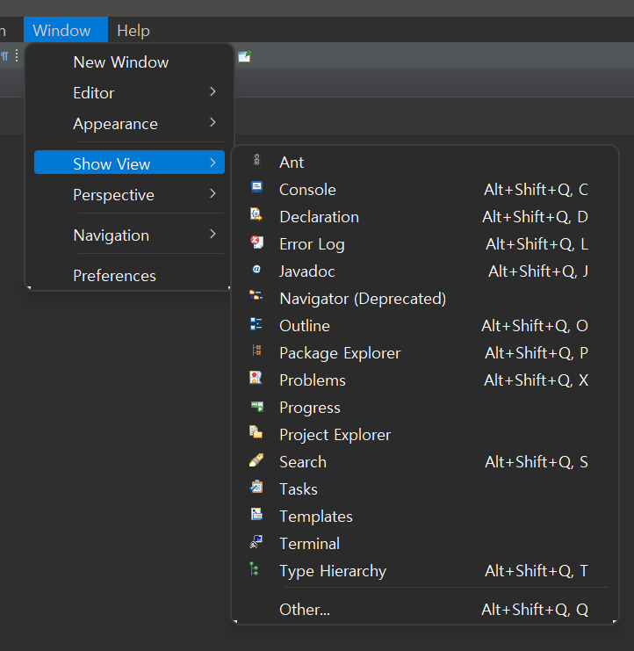
툴 찾기
개발 툴들은 전부 Window-Show View에 있습니다.
안 쓰는 기능들은 정리하고, 쓰는 기능들이 작업중에
없어지더라도, 당황하지 말고 찾아봅시다.
Other…에 다른 기능들도 있으니 검색해봐요.
Notes:
콘솔창 처럼 자주쓴건 아에 띄어두고, 자주쓰는건 단축키까지 외우면 더 좋습니다.^^

Slide 9
커맨드

Slide 10
Ctrl Shift F : 코드 자동 정렬(다른 IDE에선 prettier(=예쁘게)라고 합니다.)
Ctrl Alt ↑↓ : 문장 전체 위아래로 복사
Shift 위아래로 선택 후 여러 줄 복사 가능
Alt Shift Y : 자동 줄 정렬 (코드길게 쓰면, 아랫줄에 표시)
Alt 방향키↑↓ : 선택코드 위아래로 이동
Shift Enter : 커서 위치에 상관없이 Enter하기
Tap : 문장 1칸(띄어쓰기4칸과 동일)띄우기 (여러줄가능)
Shift Tap : 문장 1칸 들이기
Ctrl / : 선택문장 전체 //주석처리 및 해제
Ctrl D : 해당 문장 삭제
Ctrl F11 : Run (F11만 눌러도 되지만 이건 디버그 입니다.)
Notes:
구글에 이클립스 단축키, 이클립스 꿀팁 등등 으로 검색하면 많은 기능들이있어요. 찾아서 코딩시간을 단축해 봅시다.
[잡지식]
실제로 저희는 Tap을 하지만, .java >> .class로 만들고 컴파일 하는 과정에서 Space3~4개로 바꾸는걸로 알고있습니다. (언어마다 다름) 원레 문법상 띄어쓰기4개로하는것이 맞으나, 코드작성 편의성을 위해 Tap을 사용해 줄을 맞춥니다.
코드를 작성하고 오류가 없음에도 원하는 값이 안나올 수 있습니다. Ctrl Shift F를 하는 습관을 들여서 내코드의 줄 정렬이 잘되있는지, 틀린곳은 없는지 확인합시다.
그리고 코드를 카톡 같은곳에서 복사 후 붙여넣기 할때 문법이 망가집니다. 이럴때도 Ctrl Shift F(자동정렬)해서 컴파일 합니다.
(메신저 종류에 따라 2~3번정도 자동정렬을 해야 정리되는 경우도 있습니다.)

Slide 11
쓸만한 윈도우 단축키
윈도우 Shift S: 선택영역 스캔(스캔후 붙여넣기(Ctrl V)하면 들어갑니다.)
윈도우 방향키 : 화면 분할 창 배치
윈도우 D : 바탕화면 가기 (다시누르면 하던 작업 돌아감)
Ctrl A : 문장 전체선택
Ctrl Z : 전작업으로 되돌리기
Ctrl Y : 전작업으로 되돌린거 다시 되돌리기
Ctrl + 또는 Ctrl Shift +: 글자 크기 변경
Notes:
물어 볼거 있을때 Ctrl A 후 Ctrl C해서 스크립트 코드 전체를 보냅니다.
윈도우 Shift S로 스캔해서 물어봐도 됩니다.

Slide 12
추천
이미지(썹네일)에 하이퍼링크 있습니다.
(클릭 또는 우클릭 링크열기)

Slide 13

추천하는 책
무료 광고 포함
IT의 기초지식이 전혀 없는 사람
기본용어의 의미와 설명이 필요한 사람
시스템의 흐름을 이해하고 싶은 사람
얇아서 2시간이면 다 읽습니다.

Slide 14

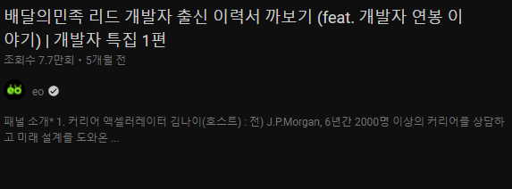
추천 하는 유튜브 영상
EO 채널의 개발자특집 1~6편
개발자 커리어 준비
이력서 작성법+준비법
채용하고픈 신입개발자
주니어개발자 공부법 등등
6편까지 있으니 심심하면 보세요

Slide 15
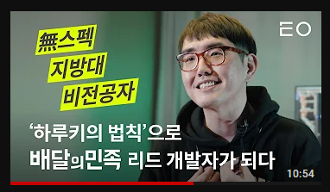
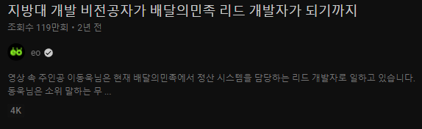
추천 하는 유튜브 영상
EO 채널의 지방대 개발 비전..(생략)
비전공자, 국비지원 출신
전 배민 리드개발자
현 인프랩 CTO 최고 기술 경영자
(제가 가장 존경하는 개발자입니다.)

Slide 16
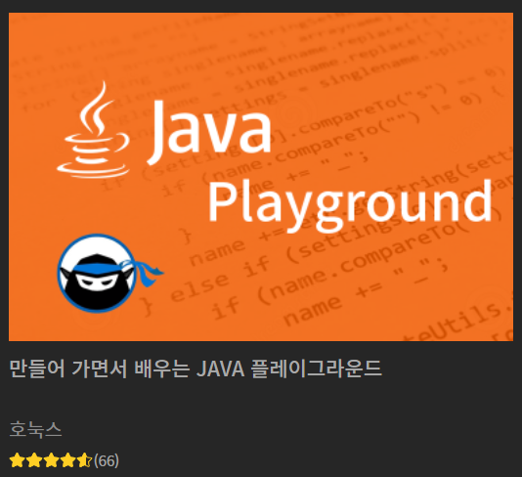
추천 하는 인프런 강의
인프런 추천 무료강의
설치부터 객체지향까지 모든 기본기 사용
☆GIT을 사용하며 익히는 강의
프로젝트를 팀단위로 할 경우 GIT이 정말 정말 중요한데,
처음에 있는 구구단 부분을 복습하며, GIT을 익힙시다.
다른 건 몰라도 GIT만큼은 앞으로 있을 팀과제를 위해
꼭 익혀 두도록 합시다.
그 외에도 인프런에 좋은 무료강의가 많습니다.
미리미리 강의로 조사한 후 수업에 옵시다.
현제 깃로그인 방식이 토큰으로 변경됨에 따라 처음셋팅법이 조금 다를수 있습니다.
(깃토큰 로그인 검색하면 나와요.)
Notes:
처음 구구단 강의와 기본셋팅에도 쉽거나 아는 내용이라고 넘기지 말고, 들어봅시다.
몰랐던 팁을 알고 가기도, 새로운 코드 작성법을 배울수도 있습니다.
유튜브 영상 플러그인을 쓰는거 같습니다. 유튜브 단축키전부를 지원합니다.
유튜브 단축키 출력법(PC기준): 영상을 재생한후 Shift / 를 누르면(?랑 같습니다.) 도움말과 단축키나 나옵니다.
말씀이 느리십니다. <>(Shift , Shift .)로 배속설정을 할 수 있으니 배속재생해서 봅시다.
무엇보다 초반에 나오는 GIT이 정말 중요하다고 생각합니다. 잘들어 둡시다. (토큰방식으로 변경되서 토큰을 생성(key)해서 값을 이메일이나 USB에 필히 저장해둡시다.)

Slide 17

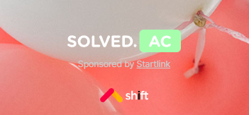
추천 하는 사이트
백준 알고리즘
최다 알고리즘문제를 보유한 한국사이트
알고리즘 초보자들이 애용하는 사이트
sloved.ac
백준 문제의 랭크(난이도)시스템
문제-Class 1부터 차례대로 성장하기
백준 아이디와 연동됨, 백준가입 후 연동
브론즈 레벨부터 합시다.
고민해도 답 안나오면 검색합니다.
Ex)백준1001번 자바

Slide 18
저는,
비전공자라도 네카라쿠배에 들어갈 수 있다고 믿습니다.
질문주시면 제가 격은 문제라고 생각하고 답해드리겠습니다.
조가 바뀌더라도 서로 열심히 도와서
원하는 곳 취직하도록 합시다.
Notes:
답을 못찾더라도 방향을 잡고 해결해보도록 하겠습니다.

Slide 19
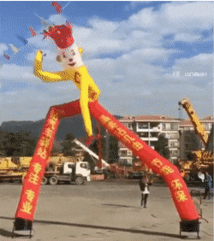
gif(Shift F5)
질문이 미쳤어요!!
ALL Day 무료
$$코딩 질문 환영%%
☆★친절한 상담☆★
절찬리 무료 서비스중

Slide 20
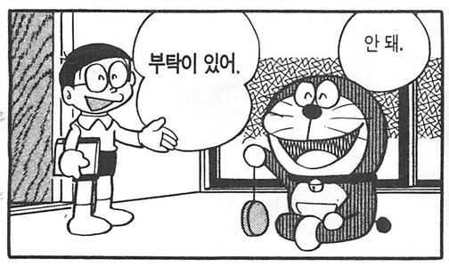
Notes:
위 사진은 아무상관 없는 사진입니다.;;
언제든지 연락주시면 도와 드리겠습니다.

